Slide 1
Курсовая работа
«Решение линейного интегрального уравнения Вольтерра первого рода»
Студент БНТУ, ФИТР гр. 10701116 Кучма А.П.
Минск,2018.

Slide 2
Введение
Для реализации приложения решения линейного интегрального уравнения Вольтерра первого рода будет использован метод квадратных формул на языке программирования Delphi.
В данной курсовой работе, будет рассмотрен один алгоритм решения уравнения по формуле трапеций с постоянным шагом. Номера приложений соответствуют номерам примеров, и, соответственно, программ. Программные коды написаны в среде разработки Delphi 7.
Delphi – интегрированная среда разработки ПО, предоставляющая огромный функционал для разработчика. Она позволяет писать быстро писать код, создавать оконные приложения и заниматься их отладкой.
Notes:
Введение

Slide 3
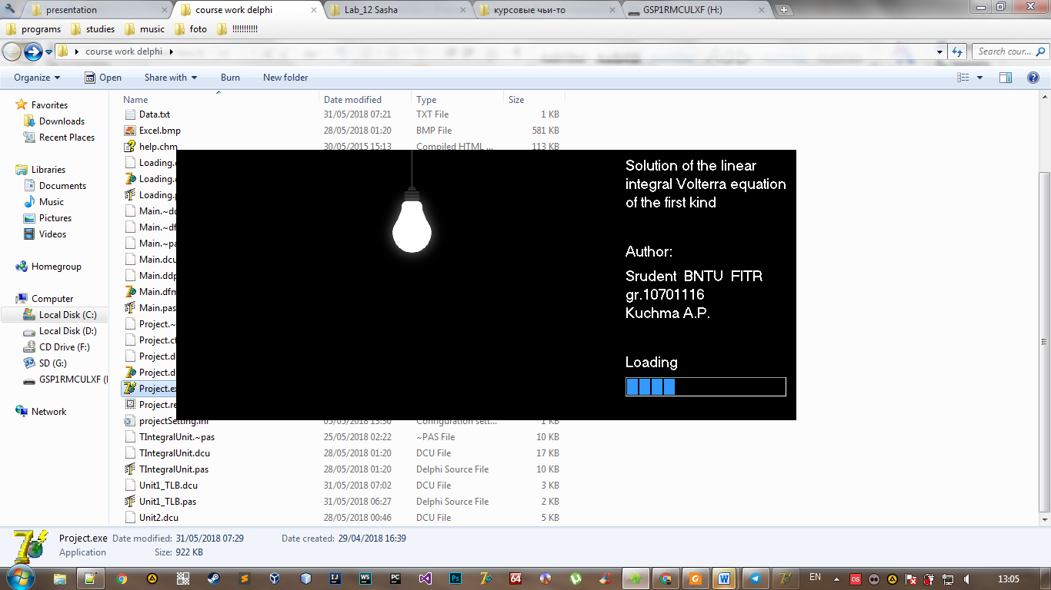
Заставка программы
Показывает тему проекта и разработчика
Notes:
Заставка

Slide 4
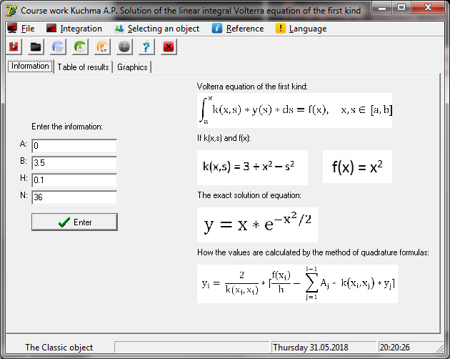
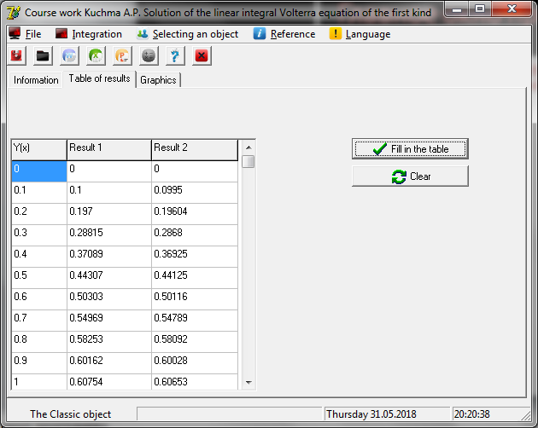
Главное окно программы
Здесь вводятся исходные данные. А так же выводятся результаты. И дается выбор пользователю дальнейших действий
Notes:
главное окно программы

Slide 5
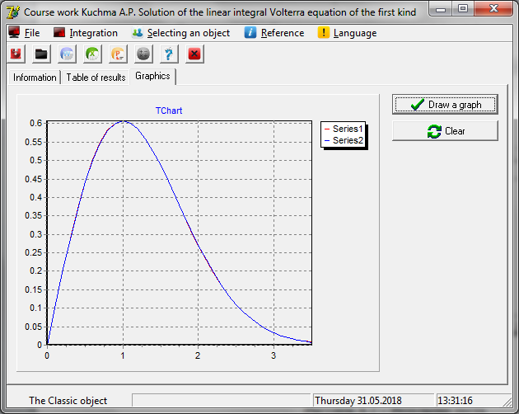
График
Это окно появляется при выборе вкладки «Graphics»
Notes:
График

Slide 6
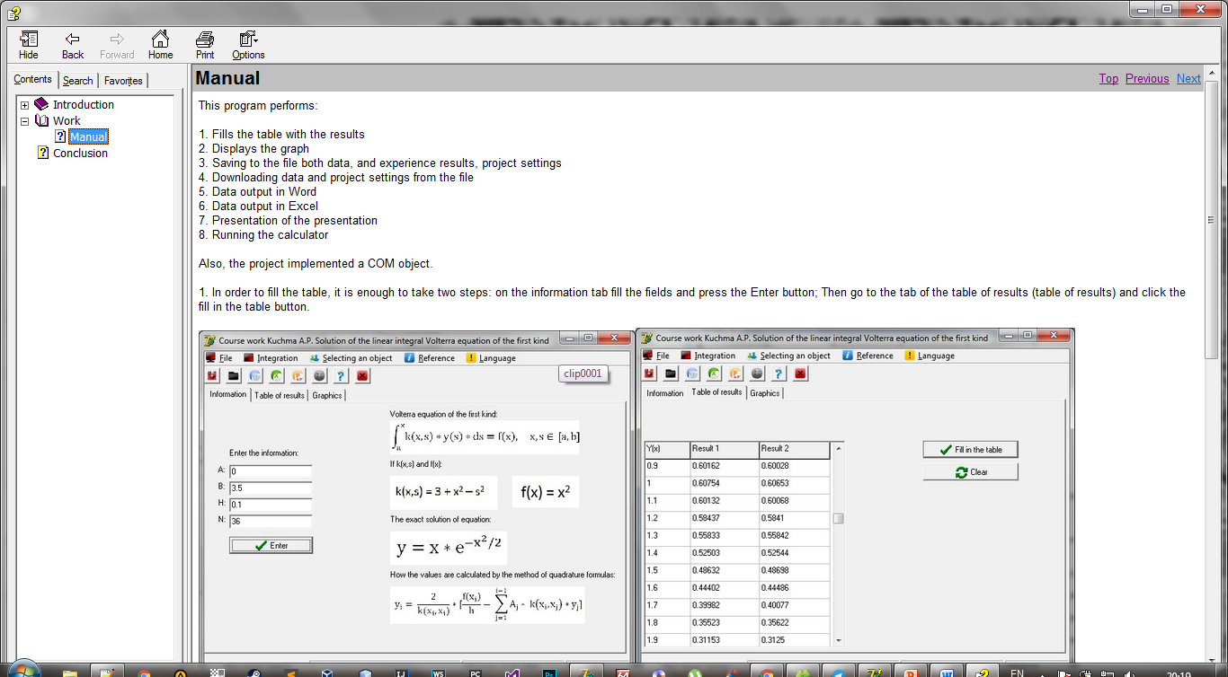
Справка
Notes:
Содержание справк

Slide 7
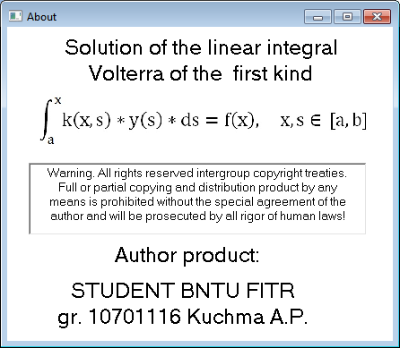
О программе

Slide 8
Заключение
В ходе выполнения курсовой работы
· были закреплены знания по курсу «Разработка приложений в визуальных средах»;
· приобретен опыт при разработке объектно-ориентированных программ;
· изучены принципы создания динамических библиотек;
· изучены и реализованы способы создания клиент-серверных приложений на базе COM-технологий;
· освоены методы передачи данных между приложениями;
· изучены возможности создания справочной системой высокой степени сложности и различных форматов.
Notes:
Заключение

